Slide 1
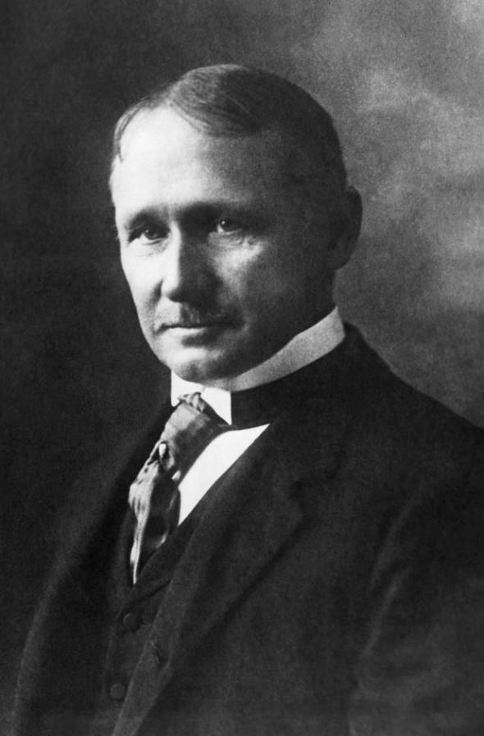
((مدیریت علمی))
پایه گذار مکتب مدیریت علمی تیلور بود.از نظر وی فرایند های مدیریت با روش های تصادفی و سر انگشتی متفاوت است.
ویژگی های مدیریت علمی به شرح زیر است:
1)تکرار چذیر هستند.
2)فرایند و مراحل آن مشخص است.
3)قابل انتقال به دیگری است.
4)ویژگی های یادگیری و تولید دانش را دارد.
5)دارای ترتیب ئ تئالی مشخص است.

Slide 2


Slide 3

))اصول مدیریت علمی تیلور))
*تیلور هم مانند وبر به جهان شمولی بودن نظریات خود اعتقاد داشت.
1)تقسیم کار به شیوه و روش علمی.
2)انتخاب و انتصاب کارگران و ماشین آلات به شیوه علمی.
3)بالا بودن راندمان کار به شیوه علمی.
4)انتصاب روش های علمی به جای روش های تصادفی(این مورد تفاوت مکتب مدیریت علمی با مکتب بروکراسی است.)
5)شناسایی و کشف بهترین راه انجام کار به شیوه علمی.
6)استاندارد نمودن روش های انجام کار.

Slide 4
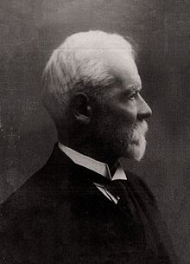
*تیلور اشاره کرد که جوهره مدیریت علمی همین مورد آخر میباشد.
مکتب مدیریت فرایند هنری فایول(تئوری مدیریت عمومی)
1)تقسیم کار:قرار دادن وظایف مشخص و همگن در یک طبقه با رعایت اصول تخصص.
2)وجود اختیار و مسئولیت:اختیار به معنای حق صدور فرمان توسط فردی میباشد.
3)امنیت:توجه مدیریت به اصول ایمنی و رعایت آن.
4)نظم:هر چیزی اعم از افراد و تجهیزات در جای خود قرار داشته باشد.
5)انضباط:توافق بین مدیران و کارکنان در رابطه با انجام وظایف.
6)وحدت فرماندهی:هر فرد باید تنها از یک نفر دستور بگیرد.

Slide 5
7)وحدت مدیریت:قوانین ،مقررات و برنامه ها با جابجا شدن مدیران جابجا نشود.
8)وابستگی منافع فرد به منافع سازمان:هرچه اهداف و منافع فرد به اهداف و منافع سازمان نزدیک تر باشد درجه تحقق اهداف کامل تر میشود.
9)نظام جبران خدمت:سیستم حقوق،دستمزد و پاداش در سازمان.
10)توجه به ابتکار و خلاقیت و نو آوری:خلاقیت ارائه ایده های جدید است و نو ۀوری عملی کردن ایده های جدید است.
11)استفاده از قدرت:استفاده درست از قدرت ناشت گرفته شده از پست.
12)رعایت سلسله مراتب:نظام گزارش دهی یا گزارش گیری که بر اساس رعایت جایگاه شکل میگیرد.
13)برآوری و رعایت انصاف:عدالت سازمانی و دوری از تبعیض.
14)ثبات یا تعادل:یعنی تمام رویه ها و فراین های سازمان باید از ثبات و تعادل نسبی برخور دار باشد.

Slide 6



Slide 7

))مکتب نئو کلاسیک ها))
تحت تاثیر روان شناسان قرار گرفت.اصلی ترین نظریه پرداز آن التون مایو تحت مطالعات هاثورن در کارخانجات وبسترن الکترونیک آمریکا.طی این مطالعات که به تاثیر عوامل محیطی(میزان نور و گرما بر میزان تولید بود توجه شد)و نتیجه این شد که علاوه بر:
*(در مکتب کلاسیک ها تنها به عوامل فنی توجه می شد اما در مکتب نئوکلاسیک ها علاوه بر عوامل فنی به عوامل انسانی هم توجه می شد.)

Slide 8

))مکتب اقتضا))
فیدلر در اواخر دهه1960میلادی نظریاتی اعمال کرد که جوهره آن را انعطاف پذیری ساز و کارهای مدیریتی(اصول) بر شرایط و محیط های گوناگون تعریف کرد. بر اساس نظریات فیدلر اصول و سازو کارهایی که بر تمام شرایط و محیط ها ثابت باشد اعتبار خود را از دست داد.به عبارتی برای هر محیط و شرایطی یک سبک خاص از مدیریت کار ساز میباشد. یعنی امکانه دارد یک سبک از مدیریت در شرایطی با کارایی همراه باشد و در شرایط و محیطی دیگر با شکست رویرو شود.
*پس عبارت کلیدی مکتب اقتضا(بستگی دارد به محیط)می باشد.

Slide 9
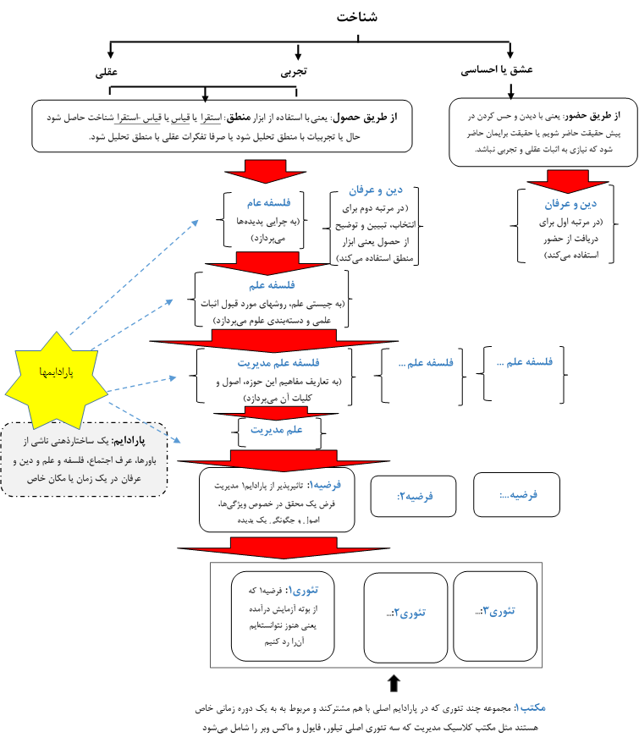

Slide 10
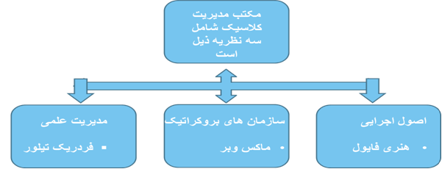

Slide 11
The End

